Slide 1
Лего Роботы серии Mindstorms NXT и EV3

Slide 2
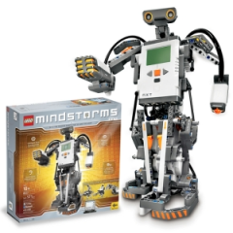
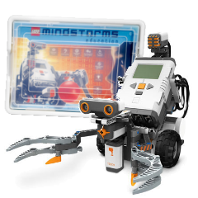
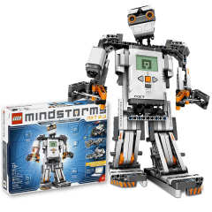
Существующие наборы
.
8527 LEGO MINDSTORMS NXT – первая версия коммерческого набора. Год выпуска: 2006 Количество деталей: 577
9797 LEGO MINDSTORMS Education NXT Base Set – образовательный набор для обучения. Год выпуска: 2006 Количество деталей: 431
8547 LEGO MINDSTORMS NXT 2.0 – вторая версия коммерческого набора. Год выпуска: 2009 Количество деталей: 619

Slide 3
Комплектация наборов
Все три набора содержат в себе одну и ту же версию интеллектуального блока NXT, отличаются только версии прошивки, но это не принципиально, так как прошивку можно легко обновить. Так что в этом плане все три набора совершенно равноценны.
Остальные детали, характерные для NXT:
 | 8527 NXT | 9797 EDU | 8547 NXT 2.0
53787: Electric, Motor – NXT (Сервомотор с встроенным тахометром) | 3 | 3 | 3
53792: Electric, Sensor, Ultrasonic – NXT (Ультразвуковой датчик расстояния) | 1 | 1 | 1
53793: Electric, Sensor, Touch – NXT (Датчик касания) | 1 | 2 | 2
55963: Electric, Sensor, Sound – NXT (Микрофон) | 1 | 1 | –
55969: Electric, Sensor, Light - NXT (Датчик освещённости) | 1 | 1 | –
64892: Electric, Sensor, Color - NXT2 (Датчик цвета) | – | – | 1

Slide 4
Основные детали NXT
Сервомоторы во всех трёх наборах совершенно одинаковые, и в каждом наборе их по три штуки – по количеству выходных портов на «кирпиче». Внутри каждого мотора есть редуктор и тахометр, позволяющий отслеживать направление и скорость вращения.
Ультразвуковой датчик, позволяющий измерять расстояние до объектов, также входит во все три набора.
Датчик касания, срабатывающий от нажатия на оранжевую кнопку, в набор 8527 входит в единственном экземпляре, тогда как в 9797 и 8547 их по два. Два однозначно лучше, чем один.
Микрофон, входящий в наборы 8527 и 9797, из набора 8547 исключили, заменив его вторым датчиком касания. Не скажу, что это мудрое решение, но без микрофона вполне можно обойтись. Ну, или купить отдельно, если очень хочется.
Датчик освещенности из наборов 8527 и 9797 позволяет определять только интенсивность света. Цвета различать он не умеет, для него цветные предметы – серые, с различной яркостью.
В наборе 8547 датчик освещенности заменили датчиком цвета, который не только может определять яркость освещения, но и умеет различать цвета. Очень хорошее нововведение.

Slide 5
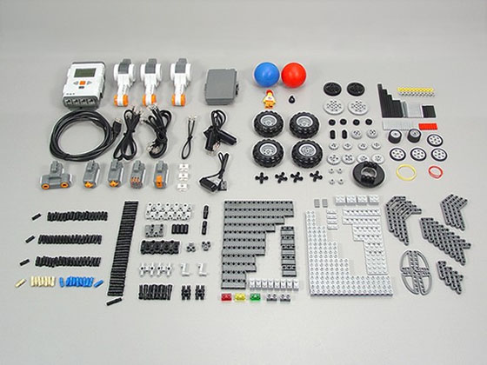
Состав набора LEGO Mindstorms 9797

Slide 6
Детали набора образуют 5 больших групп.
Электронные компоненты
собственно NXT
датчики
сервоприводы и
соединительные кабеля
Шестеренки, колеса и оси
Соединительные элементы
Конструкционные элементы
балки
блоки
пластины
Специальные детали
цветные шары и
фигурки человечков

Slide 7
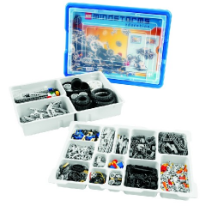
Набор 9695 LEGO MINDSTORMS Education Resource Set.
Дополнительные детали (821 шт.) заметно расширяют возможности для творчества, и позволяют создавать более-менее приличные конструкции. Некоторые элементы из этого набора, например, большие колёса диаметром 81мм, дифференциал и большие 40-зубые шестерни, практически не встречаются в других наборах.

Slide 8
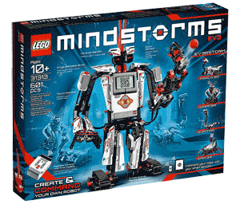
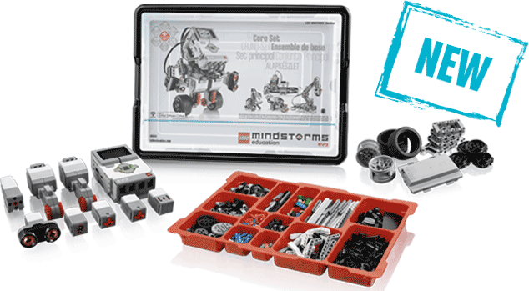
LEGO Mindstorm EV3 версии 31313 и 45544
Lego Mindstorms EV3. Версия набора - домашняя. (артикул 31313). | Базовый набор LEGO MINDSTORMS Education EV3 (артикул 45544). Версия набора - образовательная (для школ).
Состав:
1 P-кирпич
1 батарея
2 больших мотора
1 средний мотор
2 сенсора прикосновения
1 цветовой сенсор (способен различать до 6 цветов)
1 ультразвуковой датчик
1 гироскоп
Набор RJ12 кабелей
Состав:
1 P-кирпич
2 больших мотора
1 средний мотор
2 сенсора прикосновения
1 цветовой сенсор (способен различать до 6 цветов)
1 ИК датчик, позволяющий роботам "видеть"
1 ИК приемник для удаленного управления
594 дополнительные детали из серии Lego Technics
Набор RJ12 кабелей
Данные наборы доступны в продаже с 1 сентября 2013 года.

Slide 9
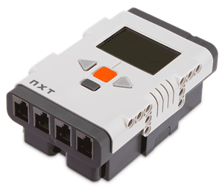
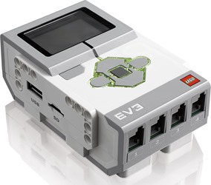
Сравнение характеристик блока из набора 9797/8547 и нового блока EV3
 | NXT | EV3
Процессор | Atmel 32-Bit ARM AT91SAM7S256 48 Мгц. 256 Kб FLASH-памяти 64 Kб оперативной памяти | ARM9 300 Мгц. 16 Mб Flash - памяти 64 Mб оперативной памяти
Сопроцессор | Atmel 8-Бит, AVR, ATmega48 8 Мгц. 4 Kб FLASH-RAM 512 Байт RAM | нет
Операционная система | Собственная | Основанная на ЛИНУКС
Порты и датчики | 4 порта Одинаковые Цифровые, скорость передачи данных: 9600 бит/сек. (IIC) | 4 порта Одинаковые Цифровые, скорость передачи данных до 460.8 Кбит/сек. (UART)
Порты для моторов | 3, с датчиком оборотов | 4, с датчиком оборотов
Скорость соединения USB | до 12 Мбит/сек | до 480 Мбит/сек
USB хост(разветвитель) | нет | Каскадный, последовательный (3 уровня) Управление через брелок WiFi USB запоминающее устройство (флэшка)
SD-карта памяти | нет | Micro SD-картридер, поддержка карт до 32 Гб
Управление и связь с устройствами на ОС | Андроид | Apple Андроид
Интерфейс управления | 4 кнопки | 6 кнопок с подсветкой, удобных для отладки и отображения статуса
Дисплей | ЖК, матричный, ч/б 100 x 64 Пикселей | ЖК, матричный, ч/б 178 x 128 Пикселей
Управление/соединение | Блютус USB 2.0 | Блютус в. 2.1 DER USB 2.0 (при соединении с ПК) USB 1.1 (при соединении последовательно)

